Slide 1
基於YOLOv7之旋轉物件辨識方法 An Oriented Object Detection Based on YOLOv7
口試委員：朱守禮
口試委員：林學億
指導教授：蘇志文
研究生：林冠良
口試時間：112年7月18日 口試地點：電學213
Notes:
各位口試委員、指導教授好
我是研究生林冠良
這是我的論文題目

Slide 2
Outline
Introduction
Motivation
Literature Review
Object Detection
Oriented Object Detection
Methodology
Object Detection (YOLOv7)
Angle Detection
Data Augmentation
Oriented Object Detection Model based on YOLOv7
Experiments
Environment
Dataset
Results

Slide 3
Outline
Introduction
Motivation
Literature Review
Methodology
Experiments

Slide 4
Motivation
Vehicles’ orientation can provide additional important information.
Oriented object detection models trained with horizontal bounding box can’t fit oriented bounding box properly.
Propose a simple approach to achieve descent performance in oriented object detection.
Notes:
1. 空拍影像中的交通工具具有方向性，這些方向性也可以提供更多重要資訊
2. 單純使用水平邊界框訓練的模型在預測角度的時候不是很吻合
3. 大部分的旋轉物件辨識模型為了提升角度預測的準確性，都對模型進行一定程度上的修改，讓模型變得比較複雜厚重，所以我們在這篇論文中提出一個相對簡單的出發點，去達成一個也具有一定準確性的旋轉物件辨識模型

Slide 5
Outline
Introduction
Literature Review
Object Detection
Oriented Object Detection
Methodology
Experiments
Notes:
接下來是我的相關文獻的部分
首先我會先介紹物件辨識領域中的相關文獻，其中又細分為one stage與two stage的物件辨識模型
再來我會再介紹旋轉物件辨識的相關文獻，介紹以往的人使用什麼樣的方法去處理旋轉物件辨識

Slide 6
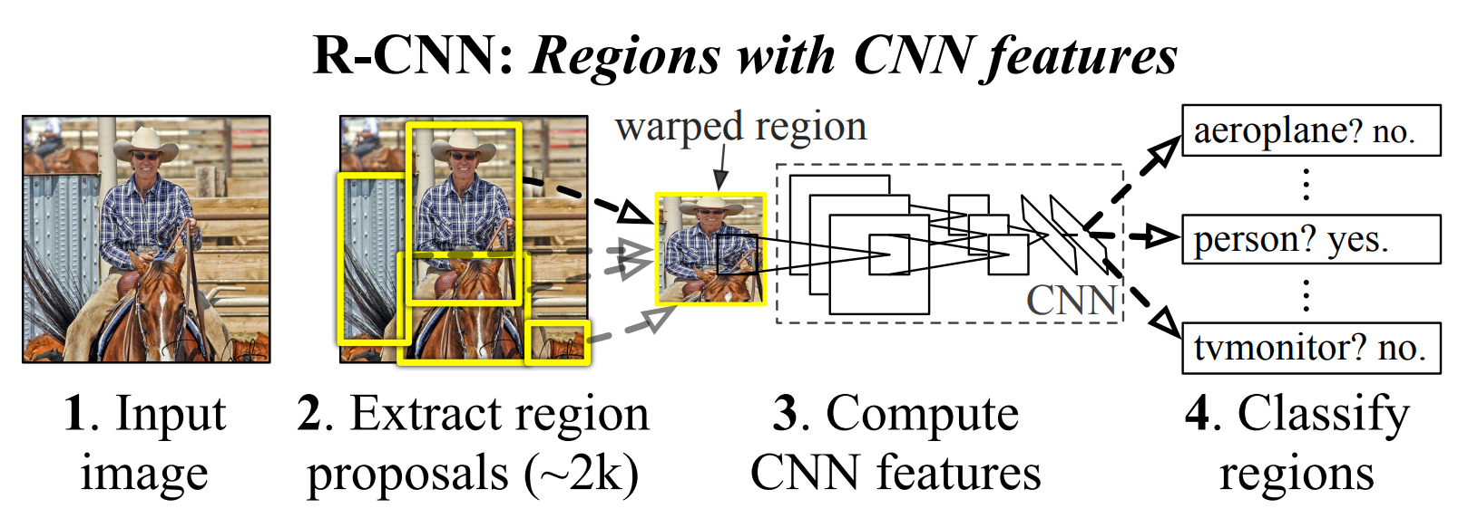
Two-stage object detection
R-CNN
Region-based CNN
Region Proposal
Selective Search
[source]R-CNN: https://arxiv.org/abs/1311.2524
Notes:
首先是two stage物件辨識模型，這類的模型將物件辨識切割成兩個步驟，
第一先在原始圖片中提取可能包含物件的區域，我們稱之為Region Proposal，之後再對挑選出來的區域各別進行分類與定位的任務
可以看到ppt上這是13年由Ross Girshick等人提出的RCNN，也是首次將CNN網路應用在物件偵測上
可以看到步驟就是先對輸入的圖片提取Region Proposal 然後利用Selective Search產生大約2000個區域

Slide 7
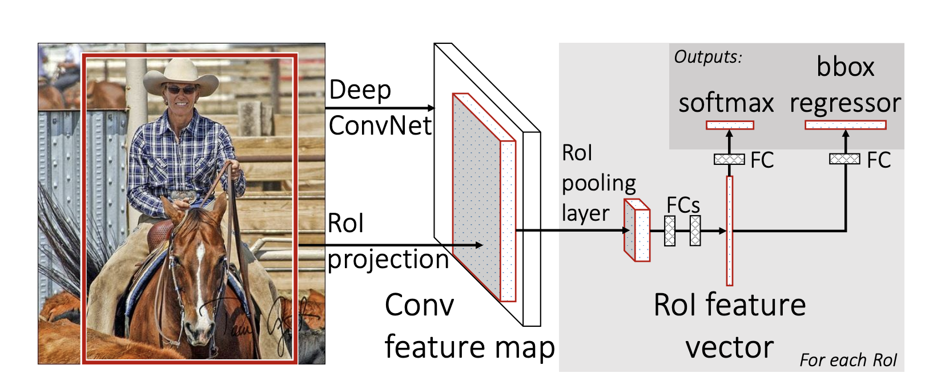
Two-stage object detection
Fast R-CNN
Combine into one CNN network
[source]Fast R-CNN: https://arxiv.org/abs/1504.08083
Notes:
把特徵提取跟分類定位全部整合進一次CNN計算處理中，效率提升蠻多的
之後又繼續發展成Faster RCNN，提出兩個新的概念：
訓練區域候選用的Region Proposal Network網路
跟用來適應輸入影像當中不同物件大小的Anchor Box，而Anchor Box也成為現今蠻多模型當中很重要的一部分
雖然two stage的準度高，但是模型整體的步驟比較多所以效率也比較差
所以接下來換提我們所選擇使用的one stage物件辨識模型

Slide 8
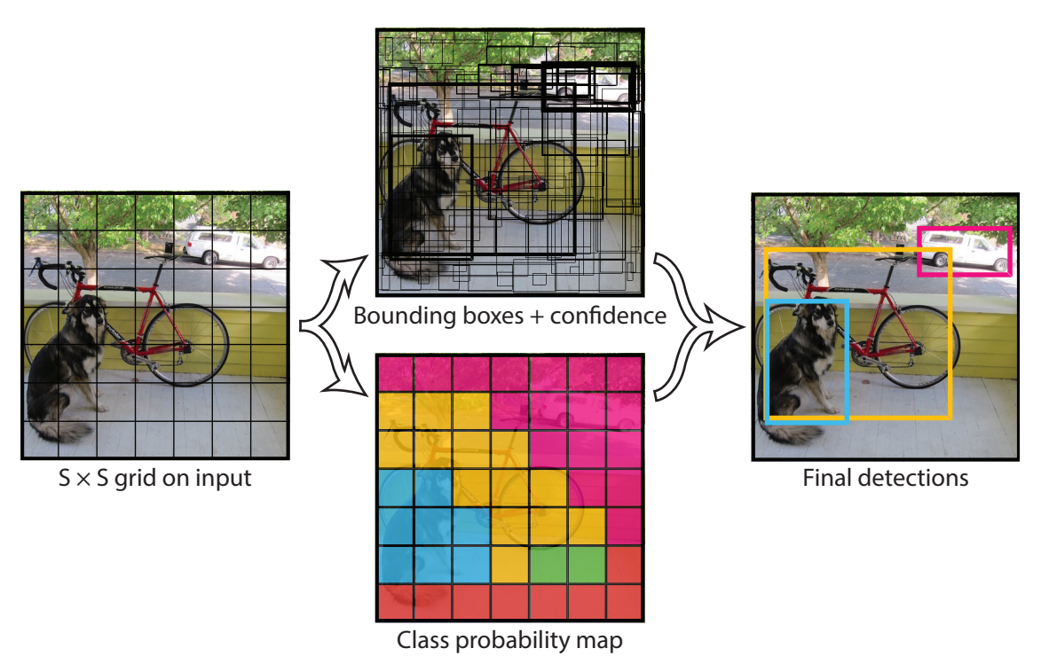
One-stage object detection
YOLO
Region-free CNN
Real time Object Detection
[source]YOLOv1: https://arxiv.org/abs/1506.02640
Notes:
簡單來說one stage物件辨識模型，就是去掉剛剛two stage當中的第一個提取region proposal的步驟，將所有任務一次做到位
而ppt上是15年由Joseph Redmon等人提出的YOLO，將原先提取region proposa這個步驟以劃分grid的方式取代，讓每個grid分別去預測落在該grid當中的物體
所以相對於two stage，因為少了提取region proposal的步驟，所以整體效率提升比較好，推理速度也比較快，比較適合用在Real time的場景

Slide 9
Outline
Introduction
Literature Review
Object Detection
Oriented Object Detection
Methodology
Experiments
Notes:
接下來是旋轉物件偵測的相關文獻
我們會先從基於迴歸的方法說起，再說到以往經驗當中修改迴歸模型中的loss function的相關研究

Slide 10
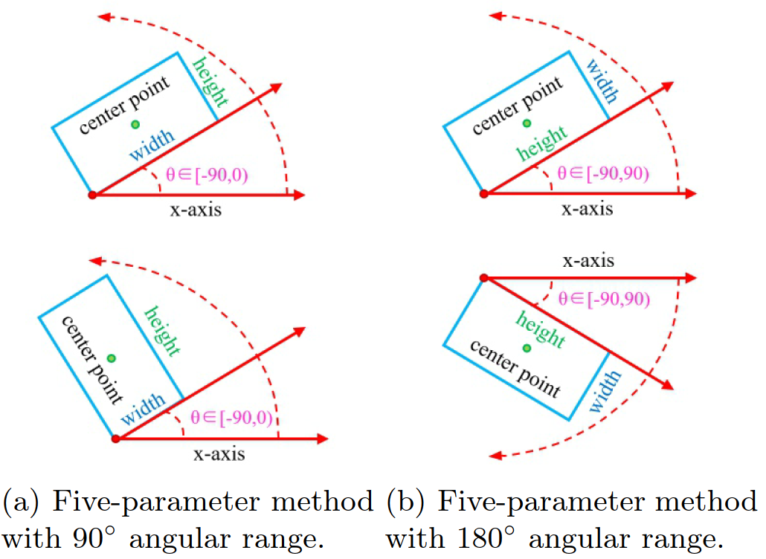
Regression-based
5 parameters: x, y, w, h, theta(angle)
[source] https://arxiv.org/abs/2003.05597
Notes:
目前主流旋轉物件辨識模型，最常見的都是基於迴歸的方法，當中不同模型也使用不同數量的參數
現在ppt上面的是使用5個參數的類型，模型最後迴歸出的5個值分別為xywh跟旋轉物件的角度值，其中角度值也有不同的表示法

Slide 11
Regression-based
8 parameters: $x_{1},y_{1},x_{2},y_{2},x_{3},y_{3},x_{4},y_{4}$
TEXTBOXES++
[source] TextBoxes++: https://arxiv.org/abs/1801.02765
Notes:
那除了使用5個參數以外呢，另一種常見的是使用8個參數，8個參數分別由物體的4個角點座標組成，像圖中TextBoxes++的做法，
則是讓模型直接回歸出旋轉物體的4個角點座標
那在讓model多迴歸一個角度值之外，也會需要對loss function進行因應角度預測的修改

Slide 12
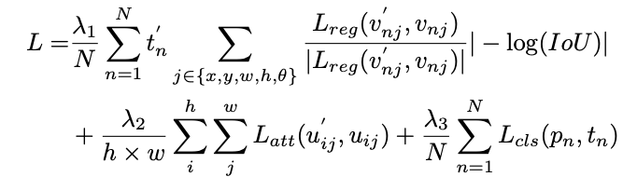
Loss Function Modifications
SCRDet
IoU Smooth L1 Loss
[source] SCRDet: https://arxiv.org/abs/1811.07126
Notes:
所以Yang Xue等人在19年提出SCRDet去對loss function進行調整
幫傳統的Smooth L1 loss function加入了一個新的IoU的常數
讓角度loss在邊界的情況下，近似於0，用這個方式去解決角度loss值在邊界狀況爆增的情形

Slide 13
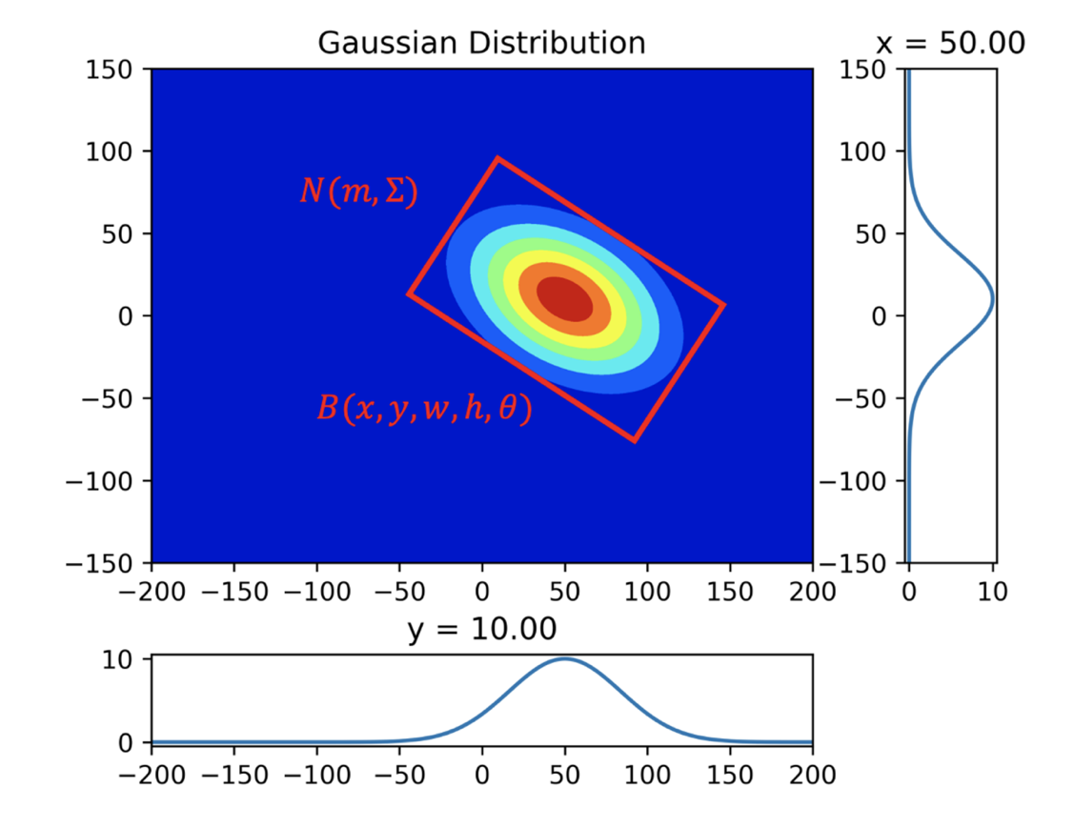
Loss Function Modifications
GWD Loss
Wasserstein Distance
[source] GWD Loss: https://arxiv.org/abs/2101.11952
Notes:
接下來21年Yang Xue又提出GWD loss，直接換了一個形式去處理角度的loss
直接把模型預測的旋轉框形近似成一個2d的高斯分佈，然後計算高斯分佈之間的Wasserstein距離來做為loss
那也因為轉成高斯分佈後就不會有角度表示法跟角度值的存在，所以進而解決了旋轉物件常見的邊的互換性跟角度週期性的問題

Slide 14
Outline
Introduction
Literature Review
Methodology
Object Detection (YOLOv7)
Angle Detection
Data Augmentation
Oriented Object Detection Model based on YOLOv7
Experiments
Notes:
下一章節
說明本論文所使用的基礎模型跟他的優點，然後接著介紹我們的修改方法

Slide 15
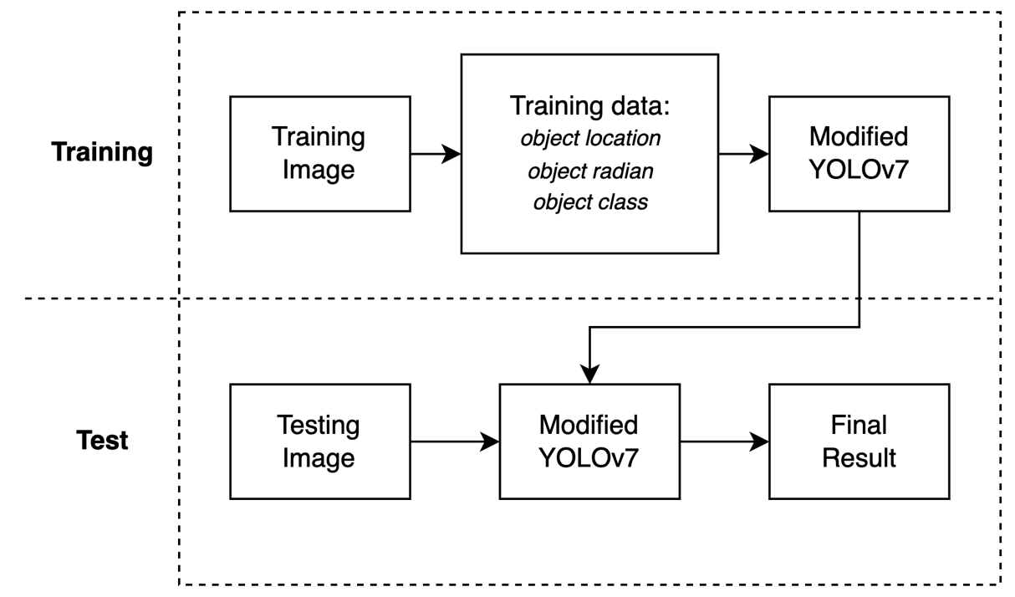
Flow Chart
Notes:
那這是我們整體的流程圖，可以看到我們在訓練資料中多加入了物件角度值
之後再輸入進我們修改的模型後，再利用修改後的模型對dataset進行inference的動作

Slide 16
Outline
Introduction
Literature Review
Methodology
Object Detection (YOLOv7)
Angle Detection
Data Augmentation
Oriented Object Detection Model based on YOLOv7
Experiments
Notes:
基礎模型上我們選擇的是去年由王建堯博士等人提出的YOLOv7
而v7也提出了幾個對模型的修改方法包含以下三點

Slide 17
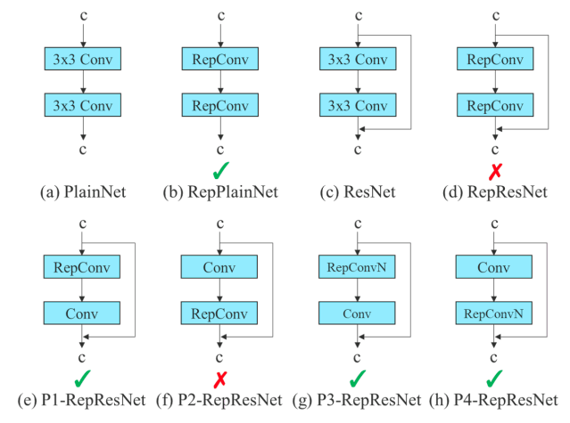
YOLOv7
Re-parameterized model
[source] YOLOv7: https://arxiv.org/abs/2207.02696
Notes:
設計新的模型重參數化的方法，作者發現RepConv當中的identity連接破壞了ResNet當中的殘差跟Denset中的串聯
所以提出使用右下角去除掉indentity連接的RepConvN設計網絡架構來維持model的架構

Slide 18
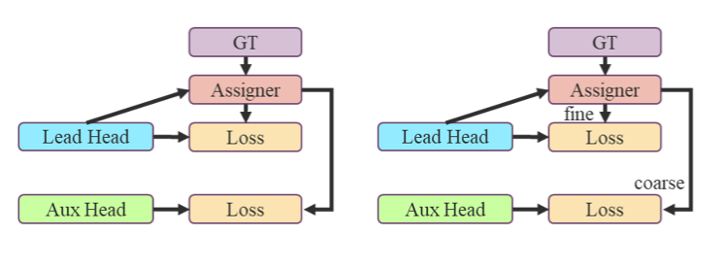
YOLOv7
Dynamic label assignment strategy
[source] YOLOv7: https://arxiv.org/abs/2207.02696
Notes:
新的動態標籤分配策略，現在目前大多演算法在分類訓練的時候呢，都是把主導頭跟輔助頭獨立開來，
作者在v7中提出兩種新的方法，將主導頭的預測結果同時指引輔助頭跟主導頭的標籤分配方法
左邊第一種是Lead head guided label assigner：讓學習能力較強的主導頭去生成soft label作為目標訓練模型
那也因為主導頭已經利用預測結果去指引輔助頭了，所以輔助頭已經學習到主導頭已經學過的資訊，所以可以讓主導頭更專注在沒有學習到的殘差資訊上
右邊第二種Coarse-to-fine lead head guided label assigner：將左邊方法中的soft label再分為Coarse label跟Fine label
在Coarse label中放寬對positive sample的限制，讓更多grid裡面的object被視為positive sample，提供給學習能力較差的輔助頭學習
Fine label則用在學習能力強的主導頭上，讓主導頭作為領導學習的角色

Slide 19
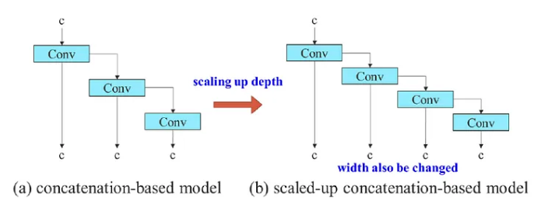
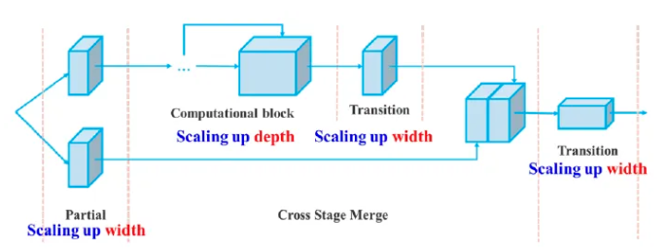
YOLOv7
Compound model scaling
[source] YOLOv7: https://arxiv.org/abs/2207.02696
Notes:
3.基於串聯的模型縮放
可以從上圖看到，當基於串聯的model進行深度縮放的時候，computational block的output寬度也會增加，讓後面transition layer的input寬度也同樣增加
作者也提出了新的相對應基於串聯的複合縮放方法，在深度縮放完後，計算Computational block output的變化量，並依照變化量對transmission layer的Transition layer寬度進行的縮放

Slide 20
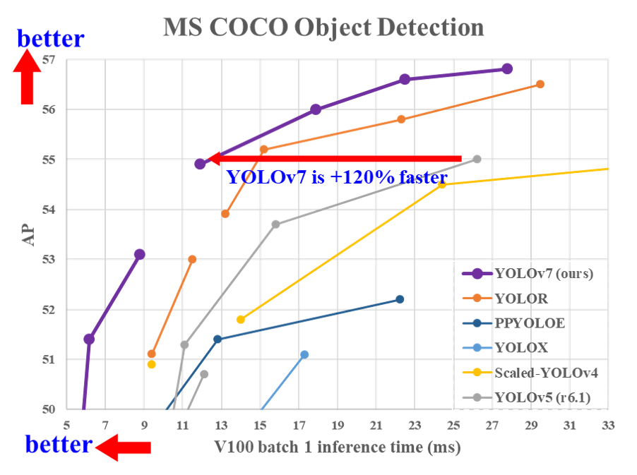
YOLOv7
SOTA performance
[source] YOLOv7: https://arxiv.org/abs/2207.02696
Notes:
基於以上的修改跟優化讓v7跟之前的State of the Art real time物件辨識模型
相比起來降低了百分之40的參數量、一半的每秒浮點運算次數（FLOPs），讓v7有更快的推理速度跟更高的準確率

Slide 21
Outline
Introduction
Literature Review
Methodology
Object Detection (YOLOv7)
Angle Detection
Data Augmentation
Oriented Object Detection Model based on YOLOv7
Experiments
Notes:
下一部分為我們在角度偵測的實驗方法

Slide 22
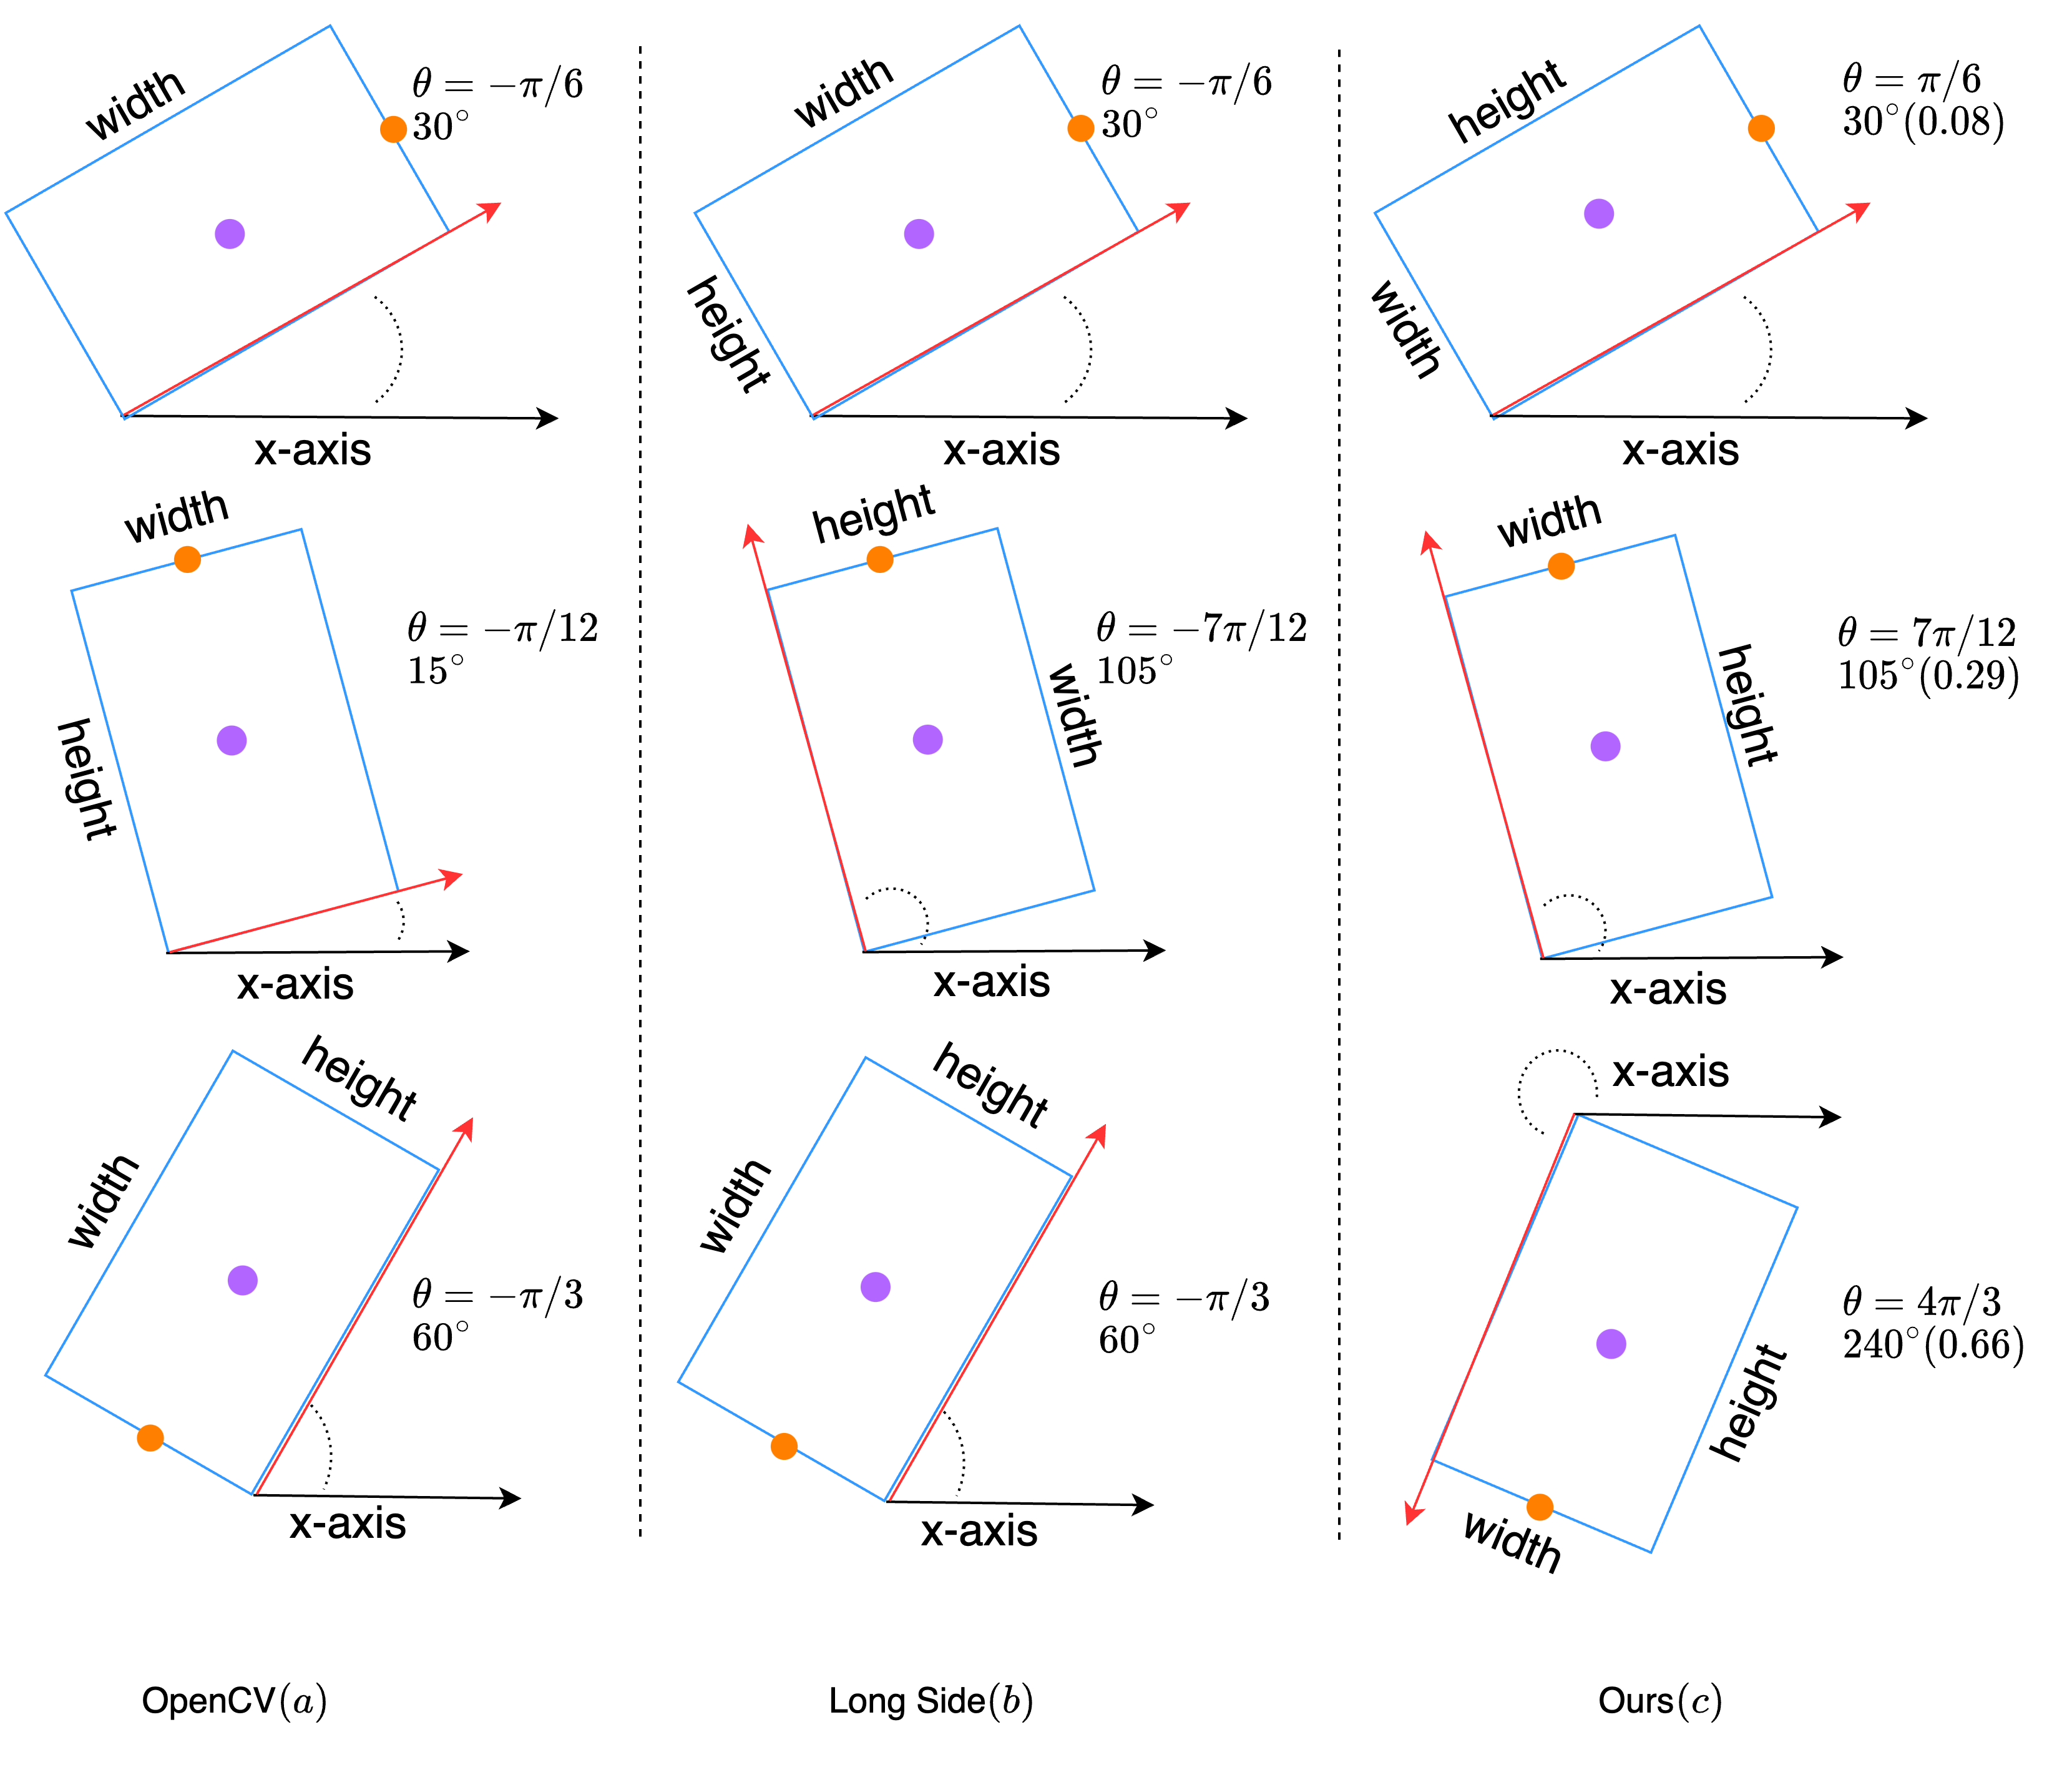
Angle Definition
Notes:
我們在yolo的xywh的label格式中額外加入了角度值theta
而theta的表示法有別於以往opencv跟長邊表示法只能表示圖中a跟b的0-90跟0-180
為了能清楚表示出物件的方向性所以使用我們自己將360度標準化後的0-1去表示
可以看到c的部分是我們以x軸正向為0逆時針旋轉為0-1

Slide 23
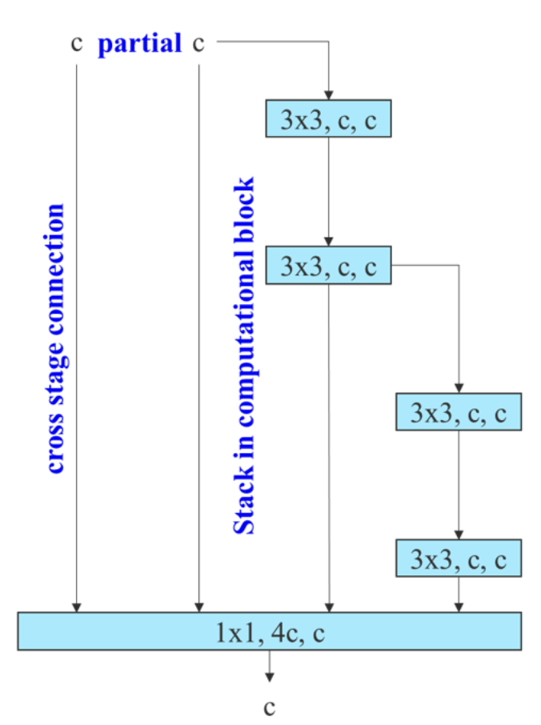
Detection Head
ELAN
[source] YOLOv7: https://arxiv.org/abs/2207.02696
Notes:
而在模型末端偵測頭的部分，v7有別於以往的YOLO系列模型，在對模型的深度進行縮放時，加入了新的網路架構ELAN
透過控制最短的最長梯度路徑，讓縮放更深的模型能更有效地學習跟收斂，那有關於修改ELAN的部分，下一位同學會有更進一步的說明

Slide 24
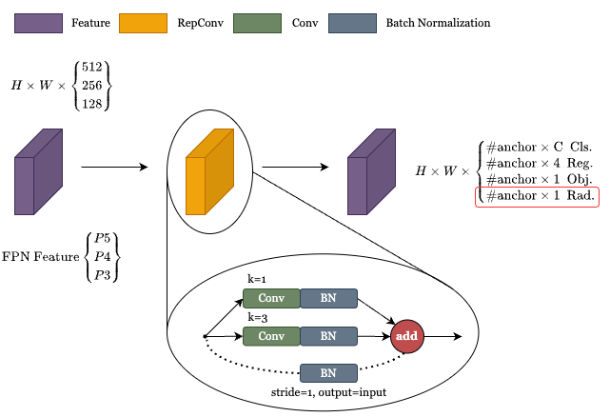
Detection Head
Add a angle detection head
Notes:
而在我們提出的角度預測上，可以看到我們在模型最後的預測層中多加入了一個圖中紅框的角度分支偵測頭

Slide 25
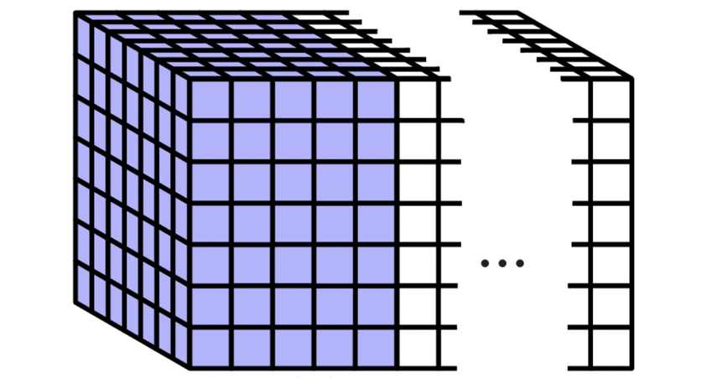
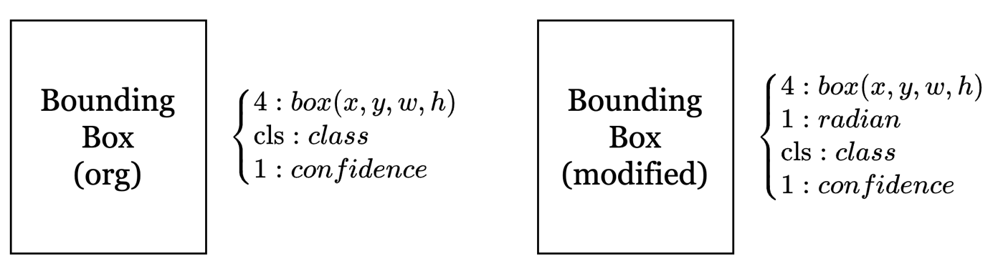

Detection Head
Bounding box
obj H
obj W
obj Cy
obj Cx
radian
objectness
class
Notes:
在模型生成的三種尺度下的feature map中，model的每個grid負責預測一個bounding box，每個bounding box預測的值包含物件中心點的xy座標，bounding box的寬高，物體置信度，角度值跟各類別的probability

Slide 26
Outline
Introduction
Literature Review
Methodology
Object Detection (YOLOv7)
Angle Detection
Data Augmentation
Oriented Object Detection Model based on YOLOv7
Experiments
Notes:
接下來是準備dataset的data augmentation，我們使用了以下兩種的方法

Slide 27
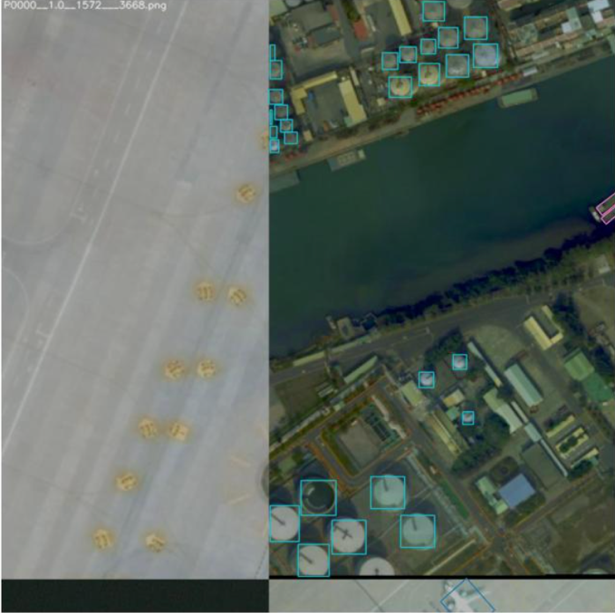
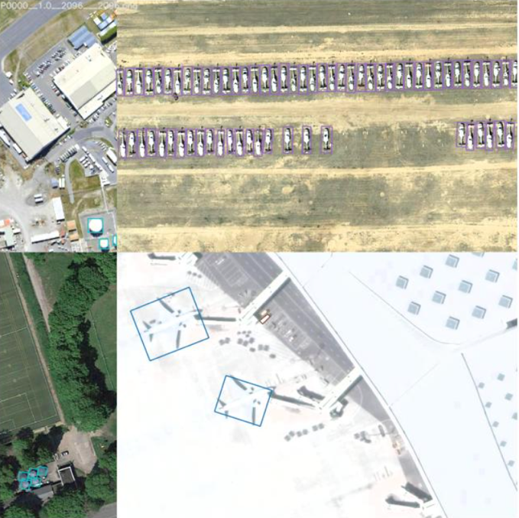
Mosaic Data Augmentation
Notes:
第一種是Alexey Bochkoviskiy等人於20年提出之mosaic data augmentation，他在原先CutMix data augmentation拼貼兩張影像的基礎上，
改採用四張影像進行拼貼，拼貼後就會進行隨機的縮放、剪裁、平移、傾斜跟色彩調整等處理

Slide 28
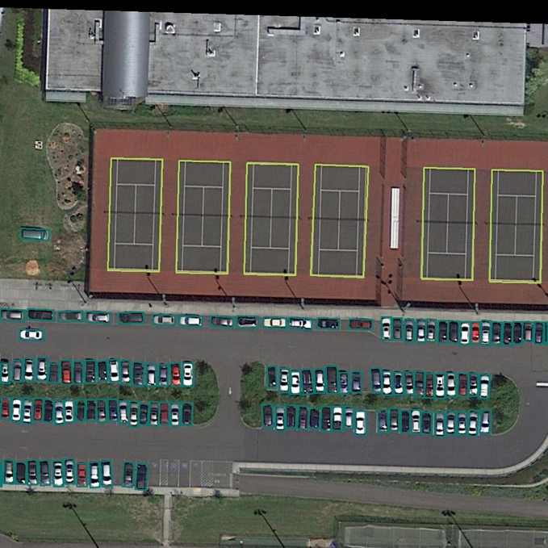
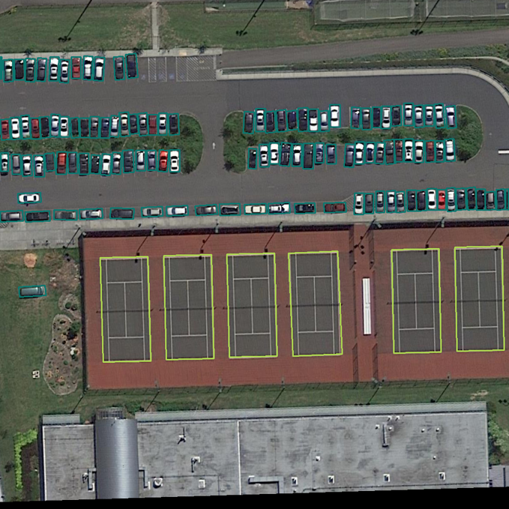
Flip up-down Data Augmentation
Notes:
第二種則是翻轉資料擴增，我們也對馬賽克擴增完的圖像進行垂直跟

Slide 29
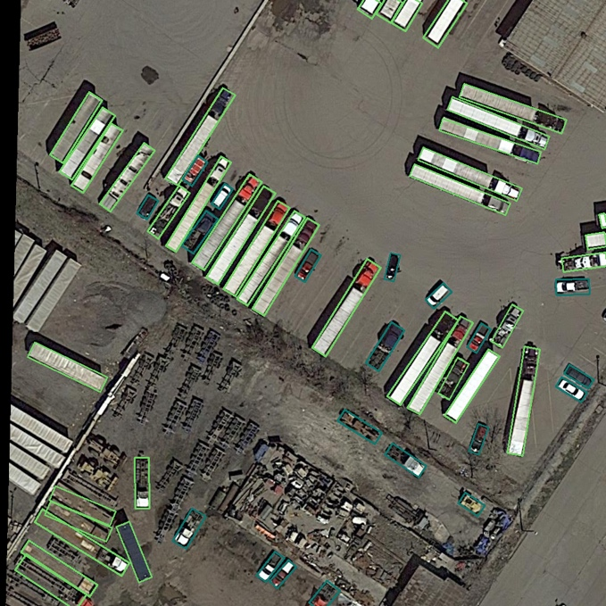
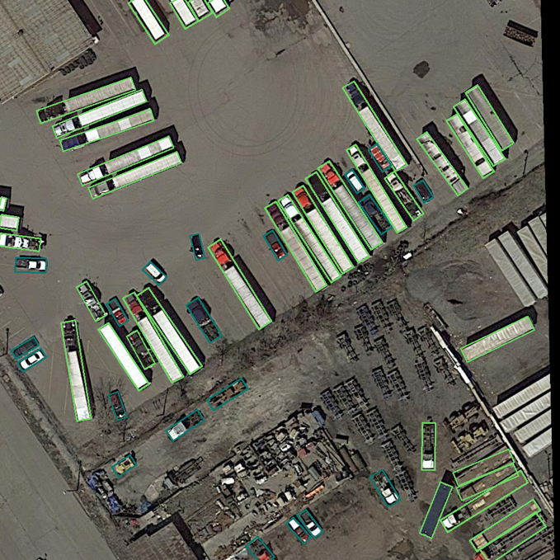
Flip left-right Data Augmentation
Notes:
水平的翻轉，去進一步的提升dataset的豐富性跟數量

Slide 30
Outline
Introduction
Literature Review
Methodology
Object Detection (YOLOv7)
Angle Detection
Data Augmentation
Oriented Object Detection Model based on YOLOv7
Experiments
Notes:
最後一部分是本論文的模型架構跟loss function的設計

Slide 31
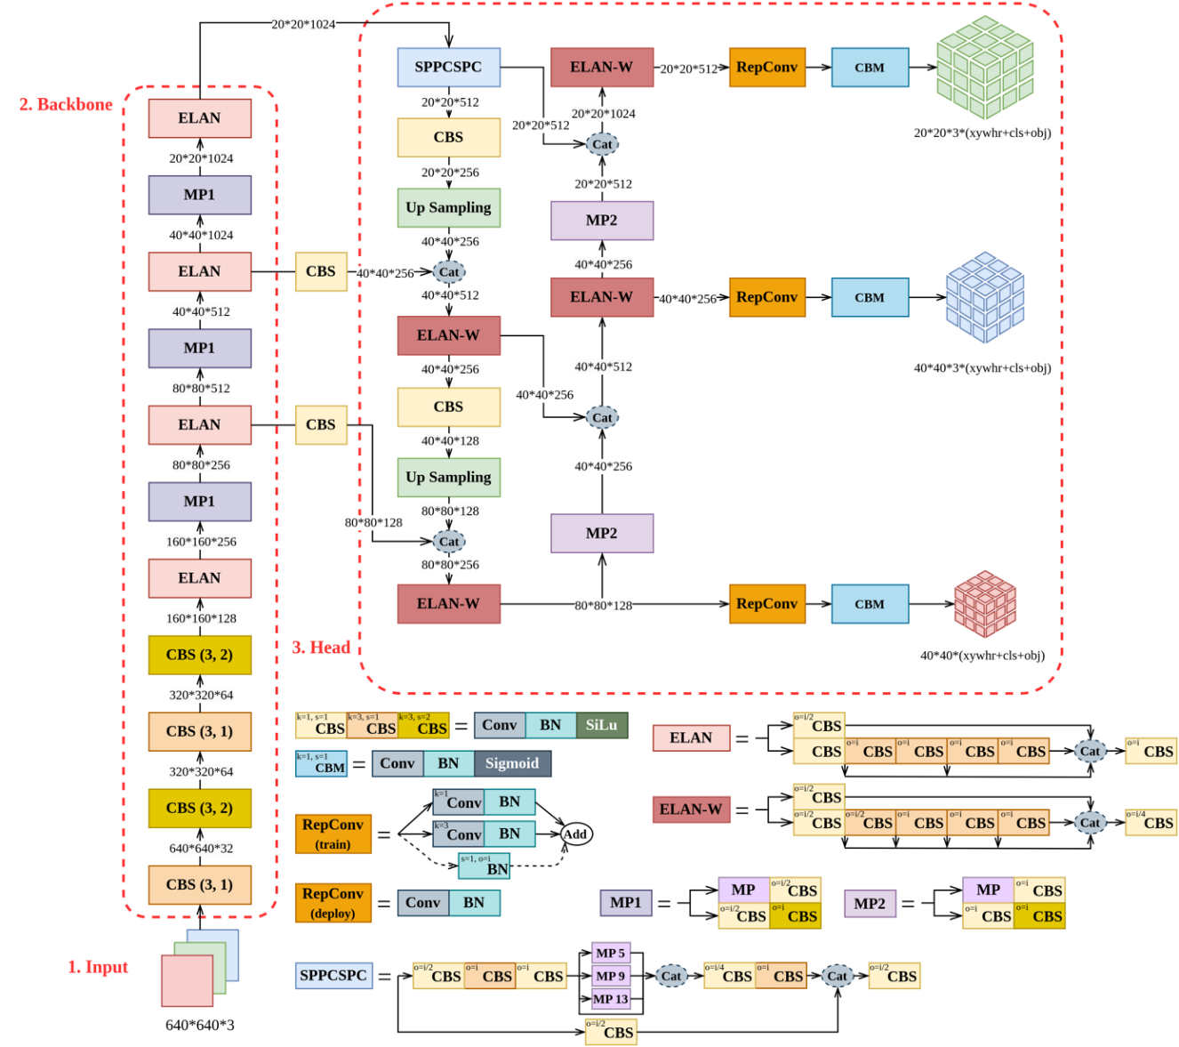
Architecture
Notes:
這是本論文修改的模型的整體架構圖
在訓練模型的時候，圖像input的解析度設為640×640，經過backbone的特徵提取後，會生成三種不同尺度的feature map
之後將上層feature map的特徵up sample融合到下層，下層feature map的特徵也down sample融合到上層
這樣能結合下層精準的物體位置和上層豐富的語意特徵，來提升整體模型的效能

Slide 32
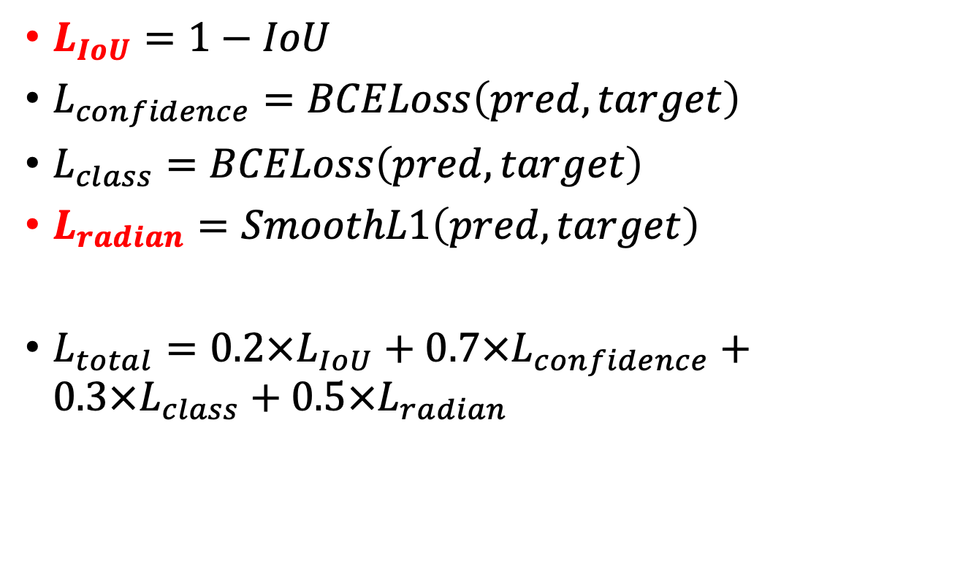
Loss
$L_{IoU}=1−IoU$
$L_{confidence}=BCELoss\left(pred, target\right)$
$L_{class}=BCELoss\left(pred, target\right)$
$L_{radian}=SmoothL1\left(pred, target\right)$
$L_{total}=0.2×L_{IoU}+0.7×L_{confidence}+0.3×L_{class}+0.5×L_{radian}$
Notes:
接下來是我們使用的loss function
我們在bounding box上使用IoU loss（交聯比損失函數 Intersection over Union Loss）
Confidence跟classification則是使用BCE loss（二元交叉熵損失函數 Binary Cross Entropy Loss）
baseline model中直接回歸角度值的loss計算上，我們選用Smooth L1 Loss（平滑平均絕對誤差函數）

Slide 33
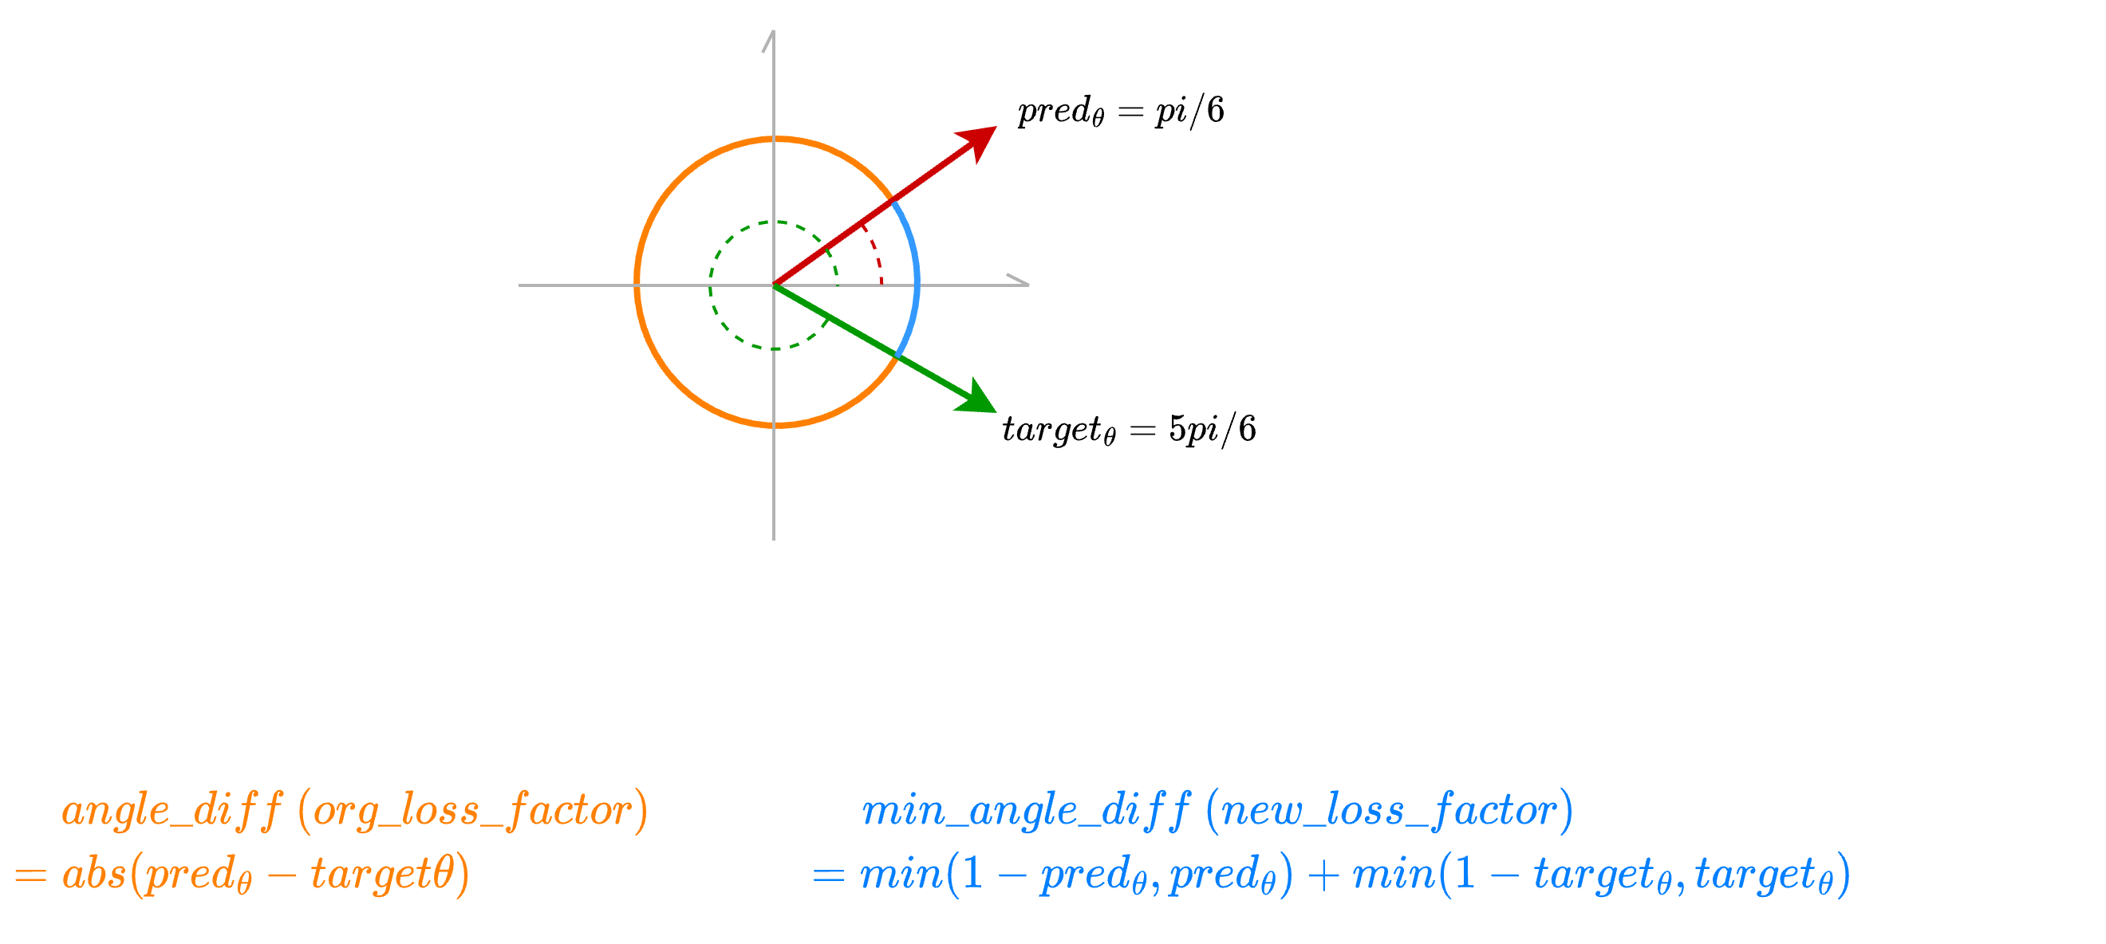
min_angle_diff
min_angle_diff$=min⁡(\left|pred_{θ}−target_{θ}\right|, 2π−\left|pred_{θ}−target_{θ}\right|)$
Notes:
那因為smooth l1的loss計算上呢是算predict值跟gt的絕對差，但在角度上我們不想要模型去學習絕對差
因為有時候學習絕對差反而不是正確的學習方向
可以看到圖中的狀況，
所以我們額外在loss計算中利用最小角度差的這個factor去把角度loss合併進iou loss中

Slide 34
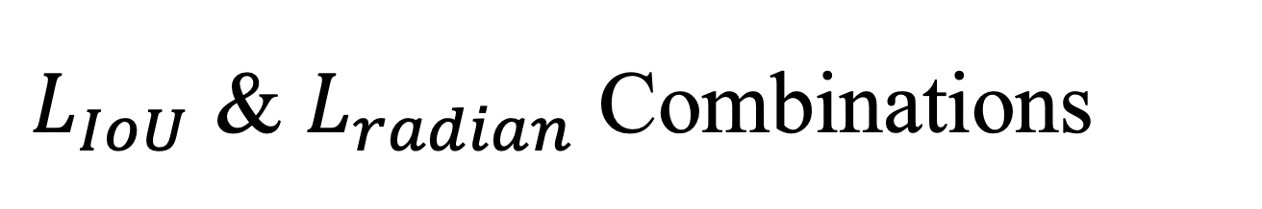
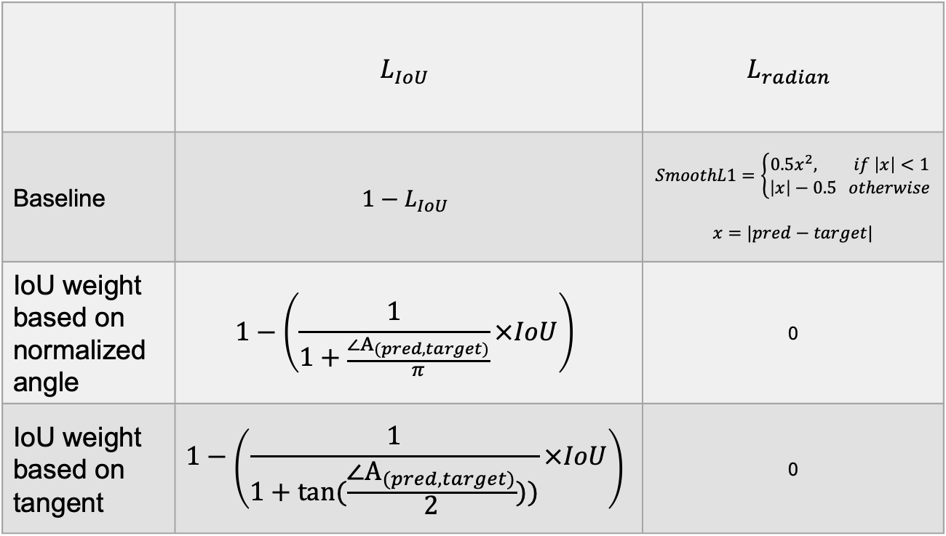
$L_{IoU}$ & $L_{radian}$ Combinations
 | $$L_{IoU}$$ | $$L_{radian}$$
Baseline | $${1−L}_{IoU}$$ | $$SmoothL1=\left\{\begin{aligned}0.5x^{2}, if \left|x\right|<1 \\ \left|x\right|−0.5 otherwise\end{aligned}\right.$$ $$x=|pred−target|$$
IoU weight based on normalized angle | $$1−\left(\frac{1}{1+\frac{{∠A}_{(pred, target)}}{π}}×IoU\right)$$ | 0
IoU weight based on tangent | $$1−\left(\frac{1}{1+\tan{(\frac{{∠A}_{(pred, target)}}{2})})}×IoU\right)$$ | 0
Notes:
看到表格當中我們修改的模型在Loss function上有不同的組合
所以我們將角度的loss資訊合併進iou loss中，分別利用兩個不同的倒數去讓模型在計算iou loss的同時學習到角度的資訊

Slide 35
Outline
Introduction
Literature Review
Methodology
Experiments
Environment
Dataset
Results
Notes:
最後一部分是實驗的部分，我說明本論文的實驗環境、實驗資料與實驗結果

Slide 36
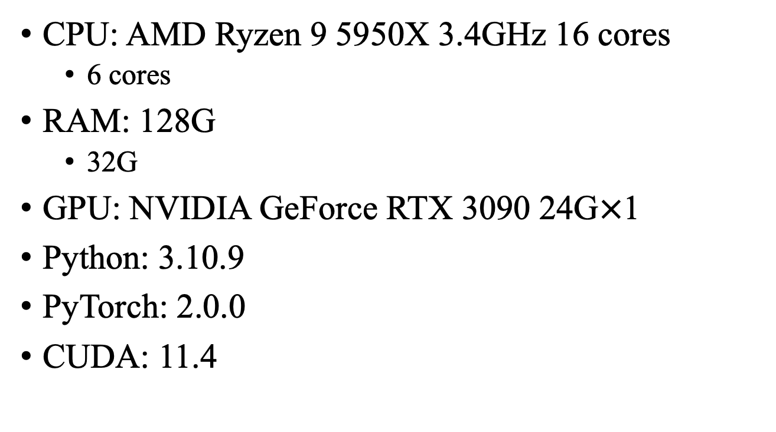
Docker Container
CPU: AMD Ryzen 9 5950X 3.4GHz 16 cores
6 cores
RAM: 128G
32G
GPU: NVIDIA GeForce RTX 3090 24G$×$1
Python: 3.10.9
PyTorch: 2.0.0
CUDA: 11.4
Notes:
環境的部分我們是使用統一的工作站
在工作站當中利用docker創建container來作為實驗的訓練環境
主機端上CPU為AMD的Ryzen 9，RAM 128g，創建的container中CPU取16核中的6核，ram取128G中的32G
GPU使用的為單張的RTX 3090
軟體上面使用的python版本為3.10.9，pytorch為2.0.0，CUDA則是11.4

Slide 37
Outline
Introduction
Literature Review
Methodology
Experiments
Environment
Dataset
Results
Notes:
接下來是資料集的部分

Slide 38
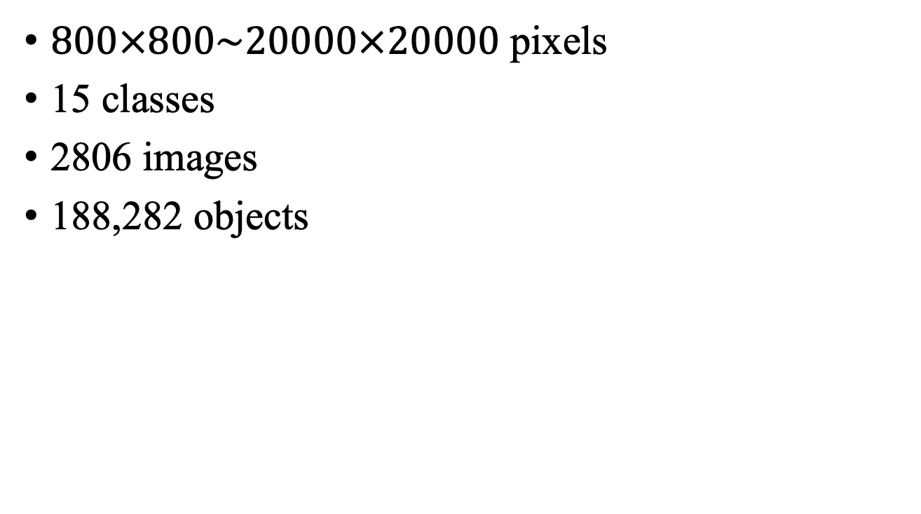
DOTA1.0
$800×800\sim 20000×20000$ pixels
15 classes
2806 images
188,282 objects
Notes:
我們使用的dataset是公開的DOTA1.0
DOTA中影像大小介於 $800×800$到 $20000×20000$
總共有15個常見類別，在總數2806張影像中一共包含188282個object
原始的label格式為

Slide 39
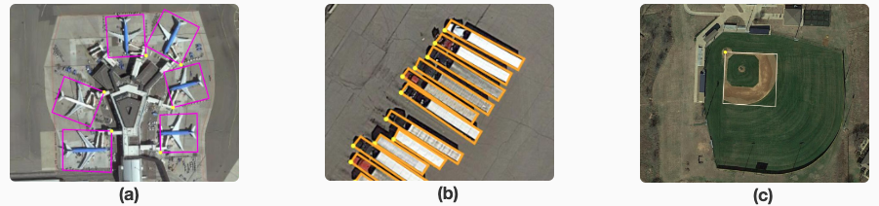
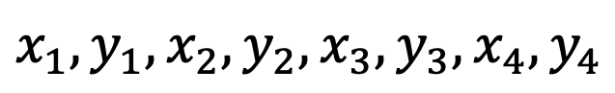
DOTA1.0
$$x_{1},y_{1},x_{2},y_{2},x_{3},y_{3},x_{4},y_{4}$$
[source] DOTA1.0: https://captain-whu.github.io/DOTA/dataset.html
Notes:
DOTA的label格式是物件的四個角點座標
第一點為物體左上角，四個點依順時針排列，上圖中黃色頂點為四個點的起點
分別對應飛機的左上角、大型汽車左上角、棒球場壘包的本壘位置。

Slide 40
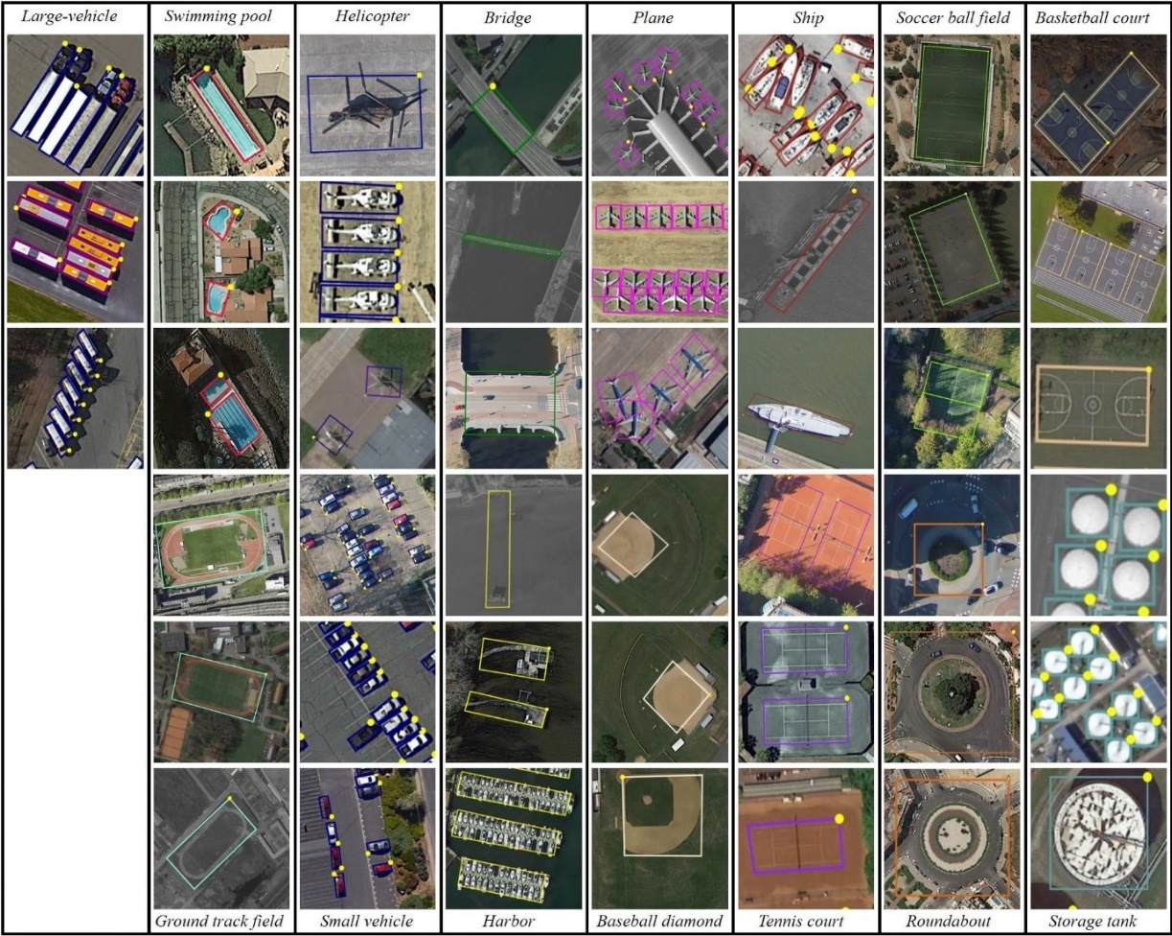
DOTA1.0
Notes:
這些是DOTA的所有類別，可以看到從大型物件碼頭或橋到小型物件車子都有包括
是蠻有豐富性的資料集

Slide 41
DOTA1.0
 |  | Images | PL | BD | BR | GTF | SV | LV | SH | TC | BC | ST | SBF | RA | HA | SP | HC | Total
Before Split | Train Set | 1411 | 8055 | 415 | 2047 | 325 | 26126 | 16969 | 28068 | 2367 | 515 | 5029 | 326 | 399 | 5983 | 1736 | 630 | 98990
 | Valid Set | 458 | 2531 | 214 | 464 | 144 | 5438 | 4387 | 8960 | 760 | 132 | 2888 | 153 | 179 | 2090 | 440 | 73 | 28853
After Split | Train Set | 29457 | 31984 | 1397 | 6852 | 1501 | 76546 | 52248 | 104873 | 6197 | 1763 | 19624 | 1460 | 1461 | 22013 | 5991 | 2373 | 333910
 | Valid Set | 10132 | 10590 | 705 | 1637 | 574 | 13863 | 12355 | 32381 | 1967 | 453 | 10574 | 635 | 600 | 7152 | 1301 | 304 | 95237
Plane(PL), Baseball Diamond(BD), Bridge(BR), Ground Track Field(GTF), Small Vehicle(SV),
Large Vehicle(LV), Ship(SH), Tennis Court(TC), Basketball Court(BC), Storage Tank(ST),
Soccer Ball Field(SBF), Roundabout(RA), Harbor(HA), Swimming Pool(SP), Helicopter(HC)
Notes:
不過DOTA的影像因為解析度過大，若直接輸入模型進行訓練會超越gpu記憶體的容量
過往的解決方法是對輸入的圖片進行內插縮小，但相對因為解析度的縮小會損失大量原始圖片中的資訊，降低對於小物體的檢測能力
所以我們改使用重疊裁切的前處理，將所有的影像統一裁切成1024x1024，水平與垂直方向的overlap我們抓200個pixel
切割前後物體數量的比對如表中所示，可以看到雖然大幅度的增加了資料數量，但沒辦法解決DOTA原本的類別不平均問題

Slide 42
Outline
Introduction
Literature Review
Methodology
Experiments
Environment
Dataset
Results
Notes:
最後是最重要的實驗結果的部分

Slide 43
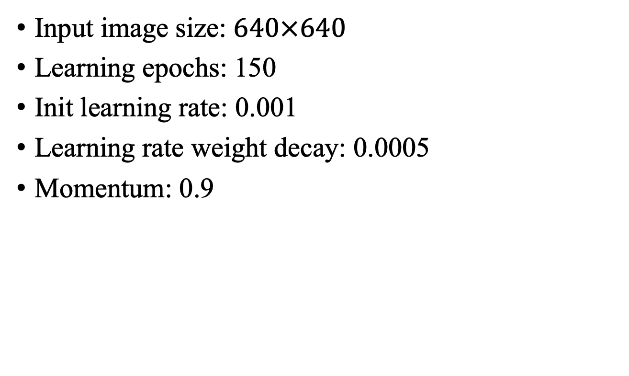
Results
Input image size: $640×640$
Learning epochs: 150
Init learning rate: 0.001
Learning rate weight decay: 0.0005
Momentum: 0.9
Notes:
在初始參數的設定上，input的圖片大小$640×640$，訓練的次數為150個Epoch，初始learning rate設0.001
Learning rate的權重衰減為0.0005，隨機梯度下降法（Stochastic Gradient Descent, SGD）的動量設為0.9

Slide 44
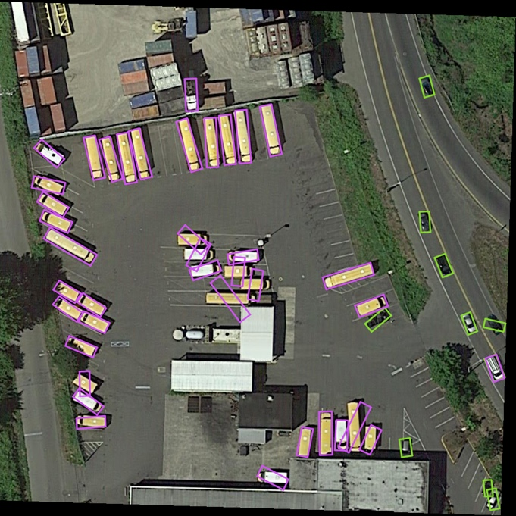
Experiment 1: Baseline
Notes:
第一部分的實驗我們以最直覺的方式直接迴歸物體的角度值，這是大小型車輛inference之後的結果
可以看到雖然model能抓到物體的位置，但角度與gt會有大小不一的落差

Slide 45
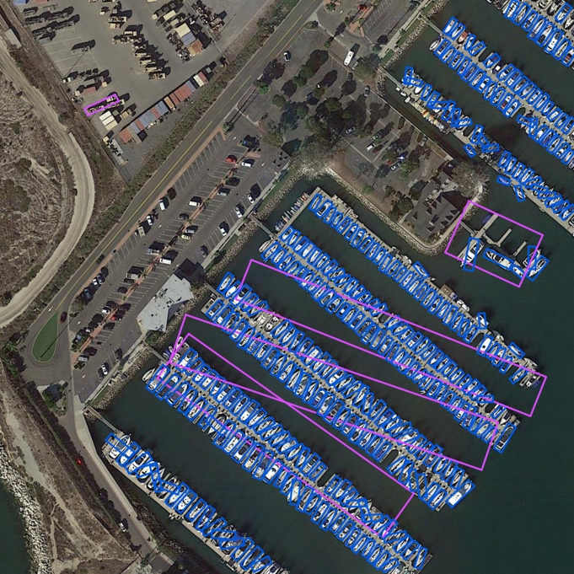
Experiment 1: Baseline
Notes:
這是碼頭跟大量密集船隻的結果
可以看到如果只單純讓模型多回歸一個角度值，雖然可行
但是成果不是很理想，距離實際應用更是不太可能
mAP: 65.74

Slide 46
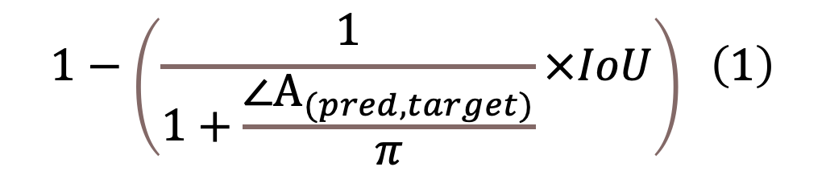
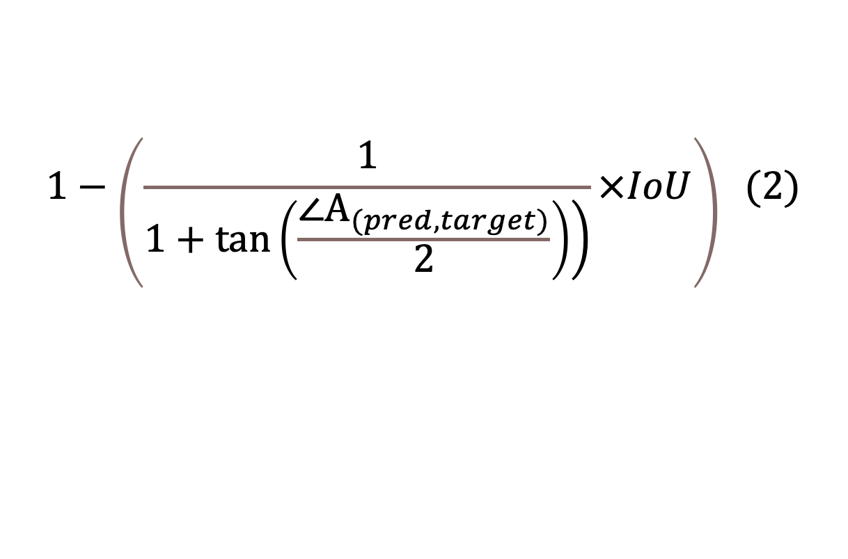
Experiment 2: Combine Losses
$$1−\left(\frac{1}{1+\frac{{∠A}_{(pred, target)}}{π}}×IoU\right) \left(1\right)$$
$$1−\left(\frac{1}{\left.1+\tan\left(\frac{{∠A}_{(pred, target)}}{2}\right)\right)}×IoU\right) (2)$$
Notes:
所以我們將之前提過的最小角度差的資訊以兩種方式加入IoU loss中
第一個嘗試我們直接利用最小角度差的倒數作為權重賦予iou loss角度資訊
第二個嘗試我們利用tangent在$0−π/2$會逐漸從0趨近於無限大的特性，讓penalty以非線性成長，來強化角度predict值在模型訓練初期的收斂

Slide 47
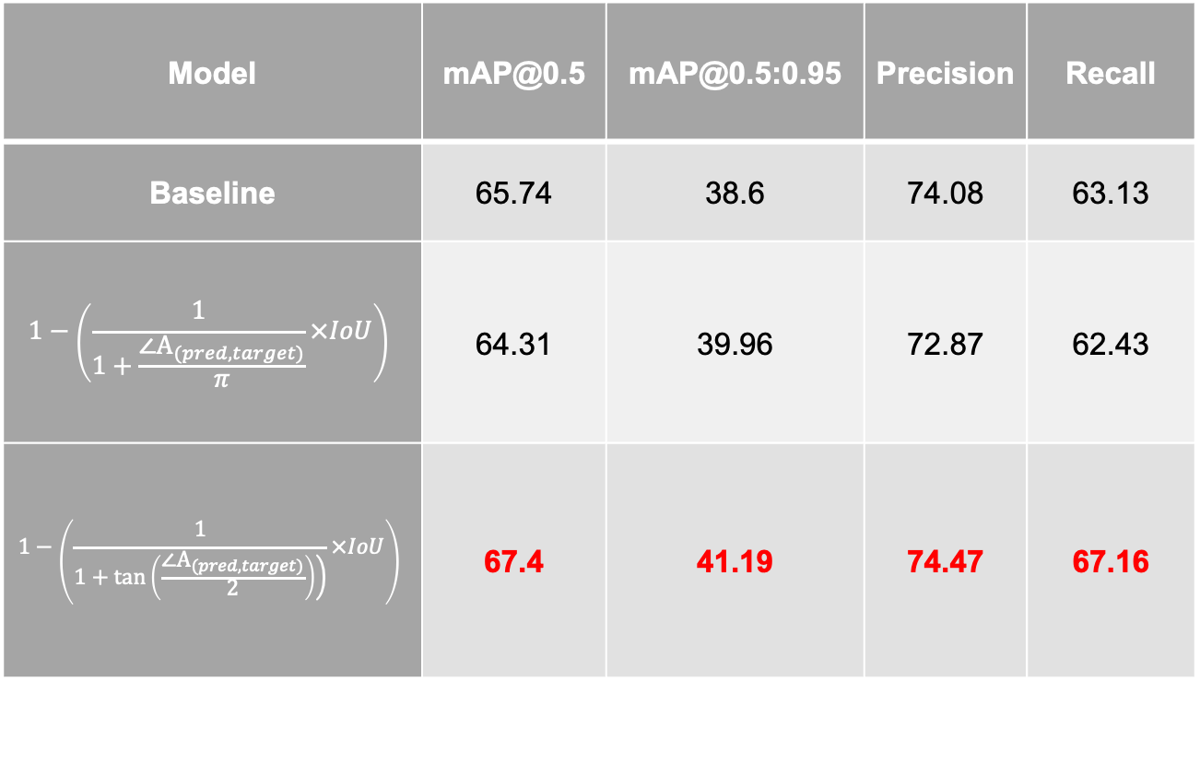
Experiment 2: Comparison
Model | mAP@0.5 | mAP@0.5:0.95 | Precision | Recall
Baseline | 65.74 | 38.6 | 74.08 | 63.13
$$1−\left(\frac{1}{1+\frac{{∠A}_{(pred, target)}}{π}}×IoU\right)$$ | 64.31 | 39.96 | 72.87 | 62.43
$$1−\left(\frac{1}{\left.1+\tan\left(\frac{{∠A}_{(pred, target)}}{2}\right)\right)}×IoU\right)$$ | 67.4 | 41.19 | 74.47 | 67.16
Notes:
那這個表格是baseline model跟兩種合併loss之後的表現比對
可以看到在合併loss之後的兩種嘗試上，map都有所提升
最小角度差倒數的表現中，雖然map 0.5比baseline model還低，但是在map 0.5:0.95上是表現得比較好的
表示在高品質的預測結果是比baseline model還好的
而加入tangent倒數的case更是全部表現當中最好的

Slide 48
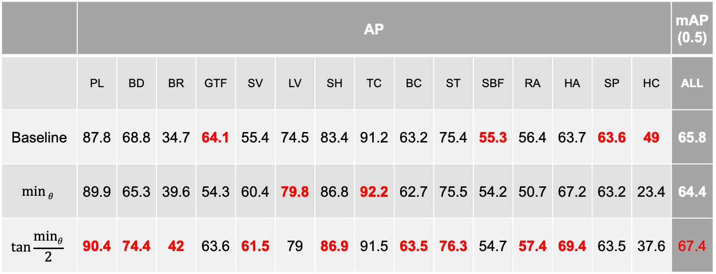
Per Class Precision
 | AP |  |  |  |  |  |  |  |  |  |  |  |  |  |  | mAP (0.5)
 | PL | BD | BR | GTF | SV | LV | SH | TC | BC | ST | SBF | RA | HA | SP | HC | ALL
Baseline | 87.8 | 68.8 | 34.7 | 64.1 | 55.4 | 74.5 | 83.4 | 91.2 | 63.2 | 75.4 | 55.3 | 56.4 | 63.7 | 63.6 | 49 | 65.8
$$min⁡θ$$ | 89.9 | 65.3 | 39.6 | 54.3 | 60.4 | 79.8 | 86.8 | 92.2 | 62.7 | 75.5 | 54.2 | 50.7 | 67.2 | 63.2 | 23.4 | 64.4
$$\tan{\frac{minθ}{2}}$$ | 90.4 | 74.4 | 42 | 63.6 | 61.5 | 79 | 86.9 | 91.5 | 63.5 | 76.3 | 54.7 | 57.4 | 69.4 | 63.5 | 37.6 | 67.4
Notes:
各類別分別的ap大部分也是tangent的表現最好

Slide 49

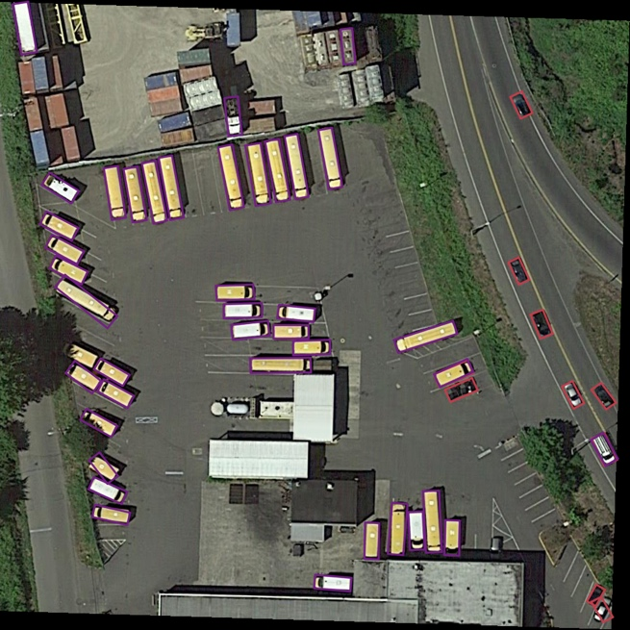
Experiment 2: Comparison
Notes:
這是tangent倒數跟baseline model的比較圖
可以看到在角度預測的表現上進步很多
長寬比比較大的公車也能正確預測角度

Slide 50
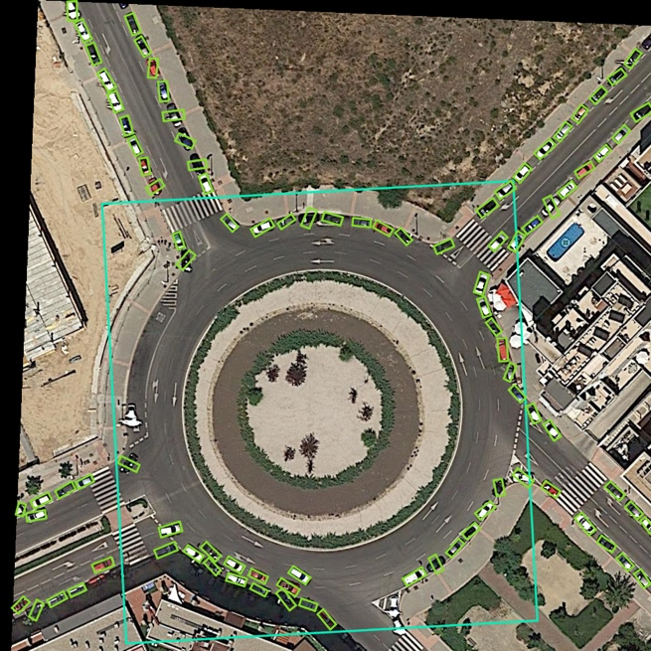
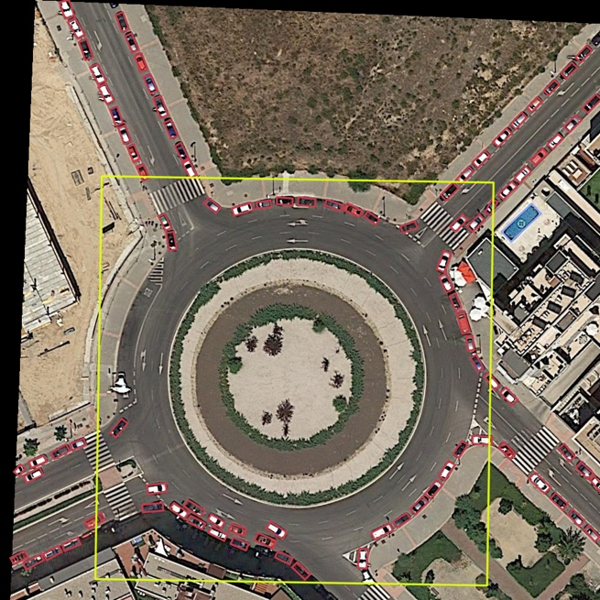
Experiment 2: Comparison
Notes:
密集排列的車子與正方形的圓環角度也是更準確

Slide 51
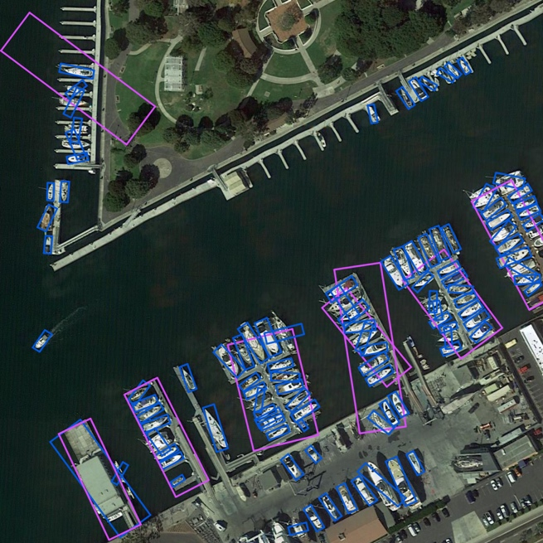
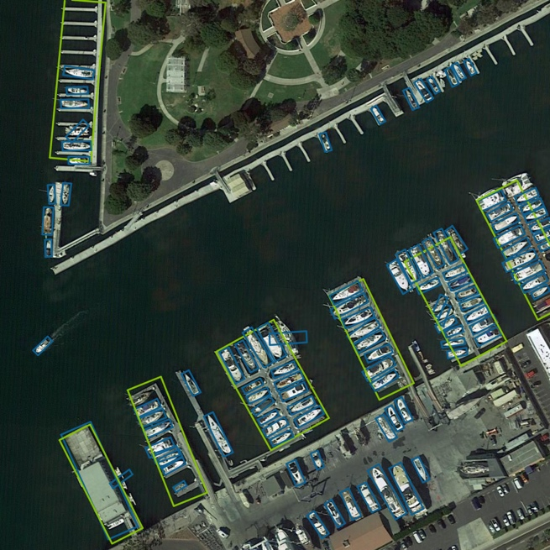
Experiment 2: Comparison
Notes:
船隻與大長寬比的碼頭也是

Slide 52
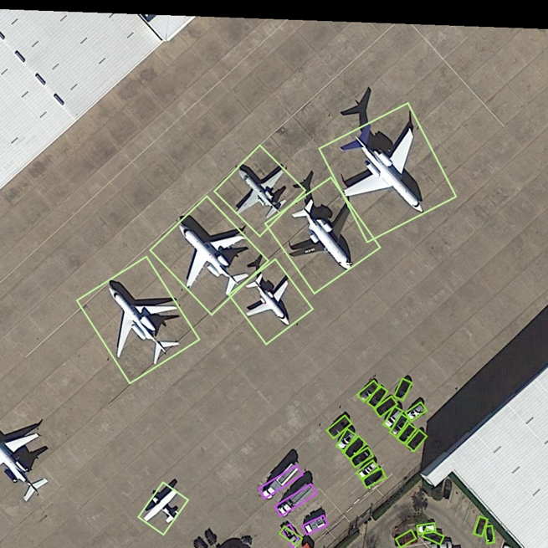
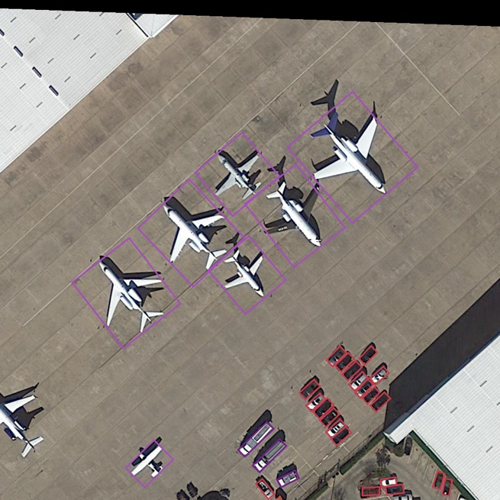
Experiment 2: Comparison
Notes:
飛機角度的預測也不錯，周圍的小型汽車與貨車也能正常辨識

Slide 53
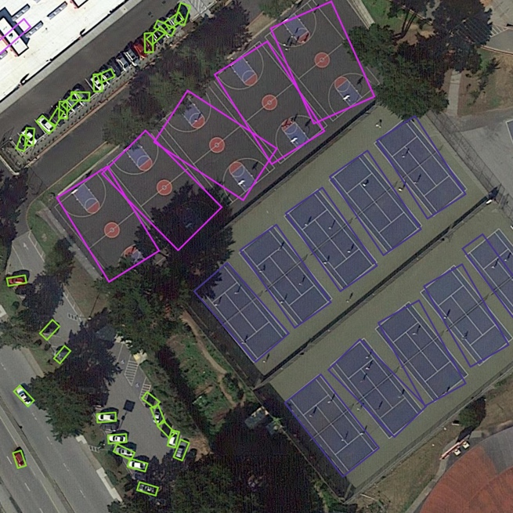
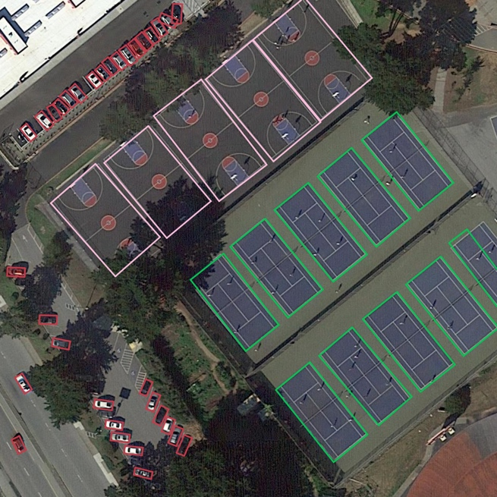
Experiment 2: Comparison
Notes:
原本baseline model在處理球場這種完全四方形的物體也會有些許的角度偏差，但在加入tangent後都得到很好的改善

Slide 54
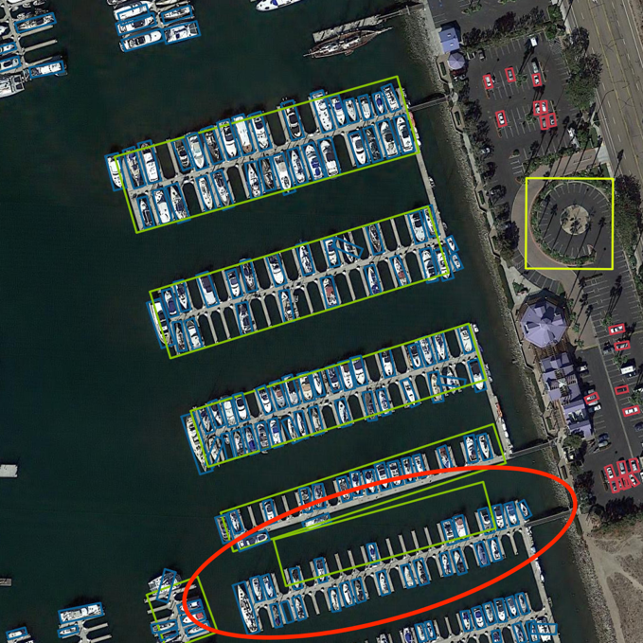

Experiment 2: Bad results
Notes:
這兩張是本模型辨識錯誤的情形，可以看到其中圈起來的部分長寬比較大的物體雖然角度是對的但物體中心點會稍微有偏移的情況

Slide 55
Experiment 3: IoU Methods
IoU Method | mAP@0.5 | mAP@0.5:0.95 | Precision | Recall
CIoU | 67.41 | 41.19 | 74.47 | 67.16
GIoU | 66.63 | 41 | 76.53 | 64.57
DIoU | 67.9 | 41.62 | 76.58 | 65.97
Notes:
這個表格是本論文的最後一個實驗，因為我們將角度loss合併進iou loss中
所以我們也分別用三種不同的iou算法進行實驗，並觀察不同方法的表現
實驗結果發現在使用DIoU的iou loss算法上的表現是比較好的，也比較能適應我們額外加入的角度資訊權重

Slide 56
Conclusion
Propose a easier approach to handle Oriented Object Detection.
Experiment results show our method can handle common Oriented Object Detection problems properly.
Notes:
最後是結論的部分
在本篇論文中，我們以一個相對簡單的著手點去處理基於迴歸的旋轉物件辨識
從最後的實驗結果可以看出，我們修改的模型，已經有一定程度的準確率
代表我們所提出的修改方向是有可能性的，利用簡單的角度差資訊將iou loss跟角度loss做結合
讓模型利用這種方式去有效的學習旋轉物件的角度值

Slide 57
Thank you for your attention!
Notes:
以上是我的論文報告
謝謝兩位口委跟指導教授

Slide 58


Problems
$${170}^{°}$$
$${20}^{°}$$
Exchangeability of Edges, EoE
Periodicity of Angular, PoA
Notes:
雖然這些基於迴歸的模型表現都不錯
但也有ppt中的以下兩種問題
第一個是左邊有關邊的交換性問題，可以看到
第二個則是右邊的角度週期性問題，導致紅色跟橘色的預測框雖然都非常吻合gt，但角度相差很大

